Slide 1

Tự nhiên và xã hội
Lớp 1
Bài 26: Cùng khám phá bầu trời (Tiết 3)

Slide 2
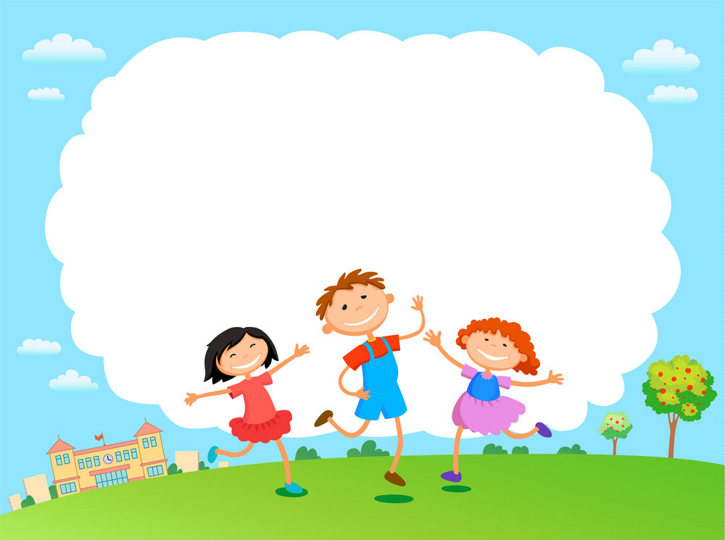
Hoạt động khám phá

Slide 3
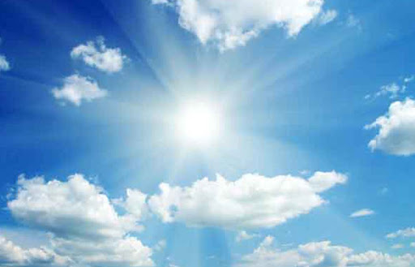
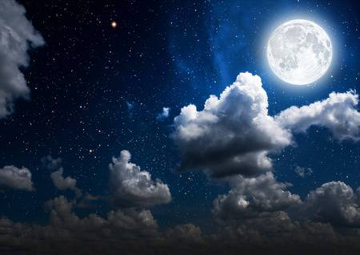
Bầu trời ban ngày
Bầu trời ban đêm

Slide 4

Thảo luận nhóm 4:
Bầu trời | Ban ngày | Ban đêm
Mây | ……… | ……….
Màu của trời | ……… | ……….
Mặt trời |  | ……….
Trăng | ………. | ……….
Sao | ………. | ……….
nhìn thấy

Slide 5
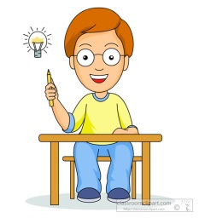
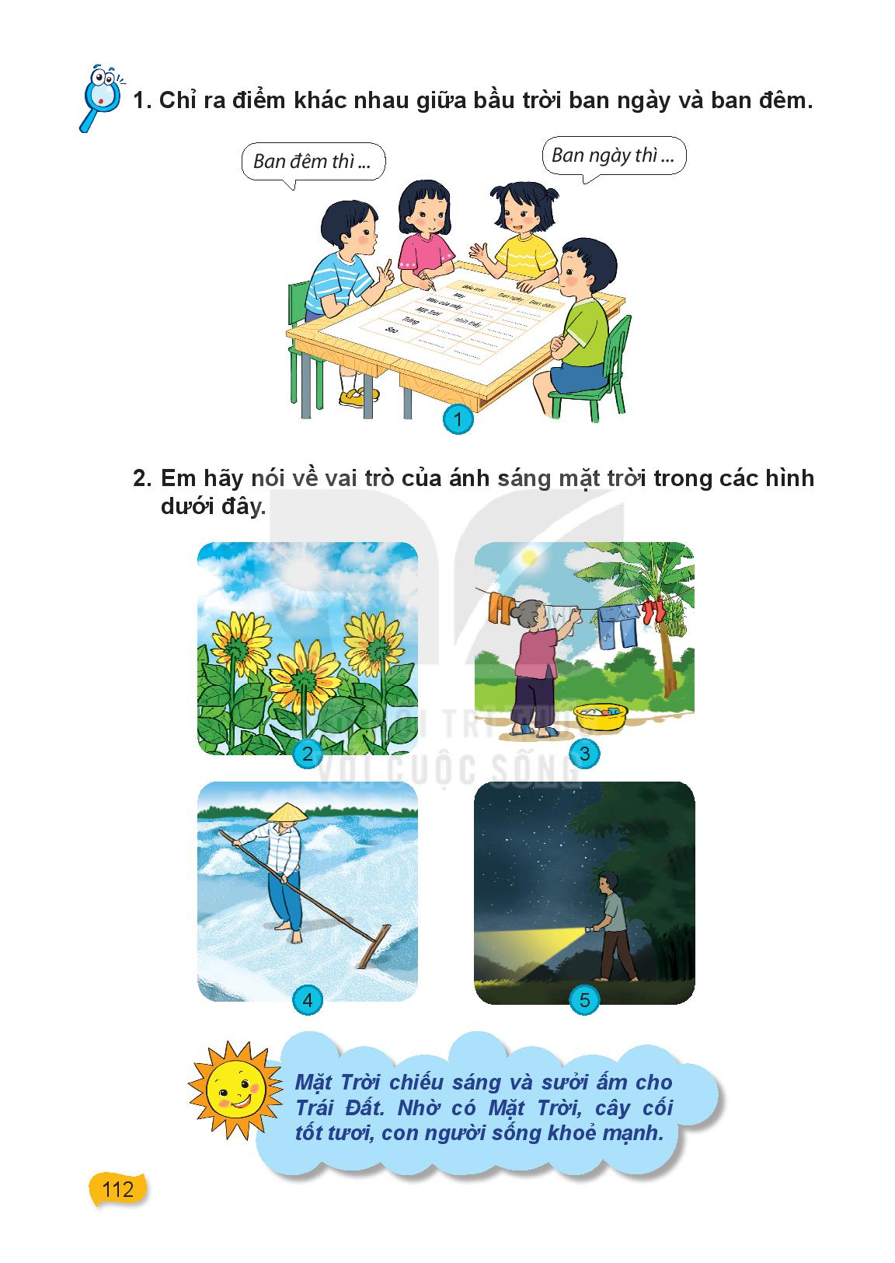
Em hãy nói về vai trò của ánh sáng mặt trời trong các hình dưới đây

Slide 6

Mặt Trời chiếu sáng và sưởi ấm cho Trái Đất. Nhờ có Mặt Trời, cây cối tốt tươi, con người sống khỏe mạnh.

Slide 7
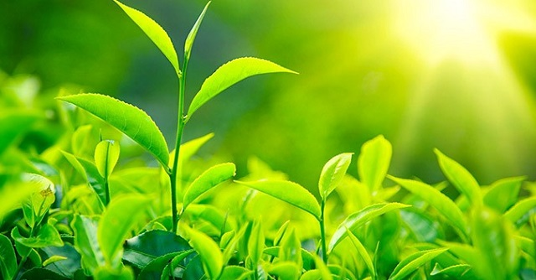

Slide 8
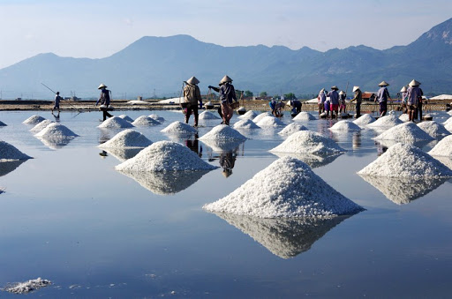

Slide 9
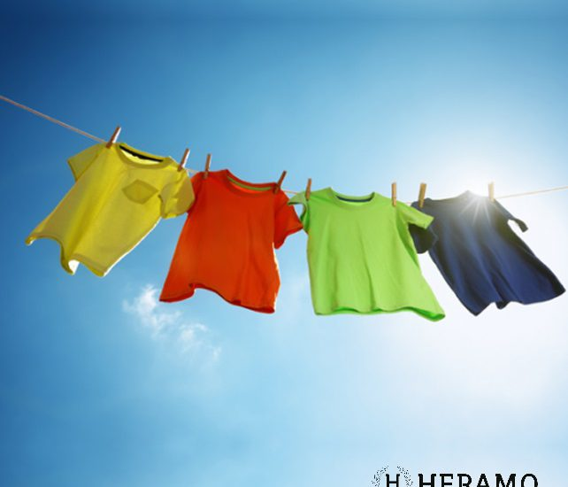

Slide 10
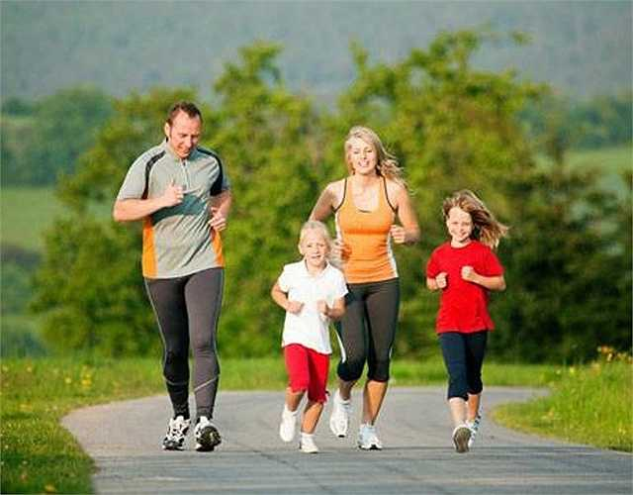

Slide 11
Hoạt động thực hành

Slide 12

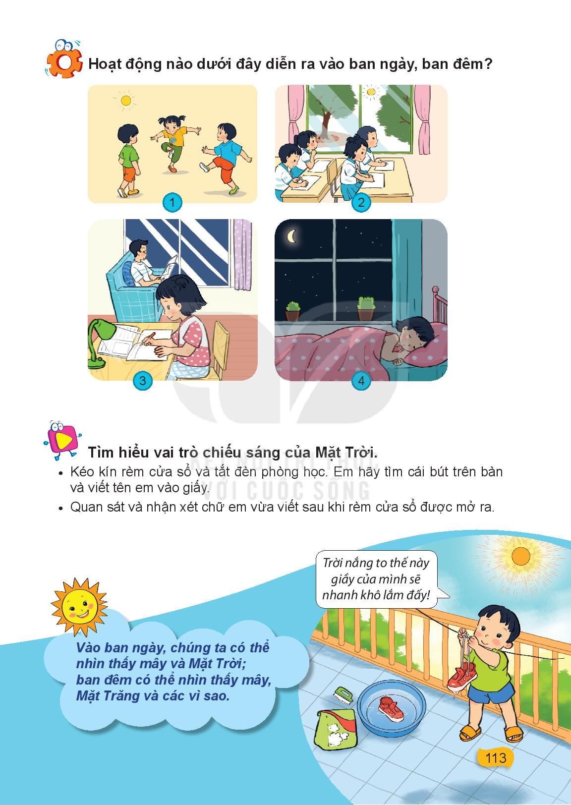
Hoạt động nào diễn ra vào ban ngày, ban đêm?

Slide 13
Ban ngày | Ban đêm

Slide 14

Hãy kể những việc làm diễn ra vào ban đêm ở gia đình em
Hãy kể những việc làm diễn ra vào ban ngày ở gia đình em

Slide 15
Hoạt động vận dụng

Slide 16
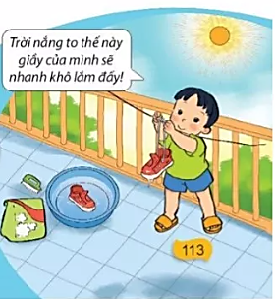

Slide 17


